Slide 1
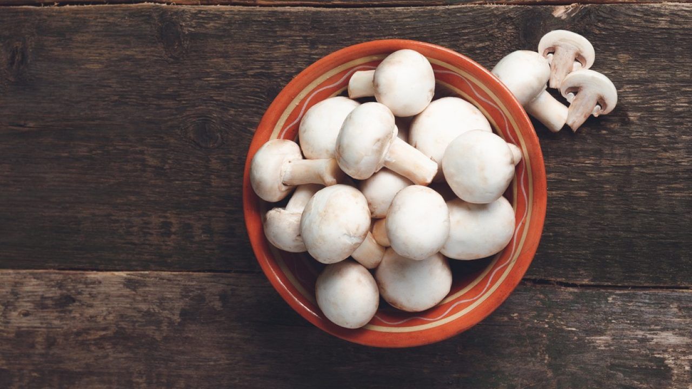
Mush Sensors
Soluções para controle de umidade e temperatura

Slide 2
Champignon!
Por que investir nesse mercado?

Slide 3
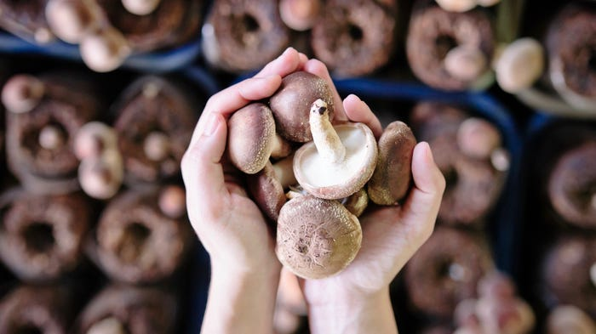
Contexto do tema
Os desafios do cultivo de cogumelos

Slide 4
Problemática
Pequenos e médios produtores
Negócio familiar
Poucos funcionários para muitas tarefas
Falta de otimização de tempo

Slide 5
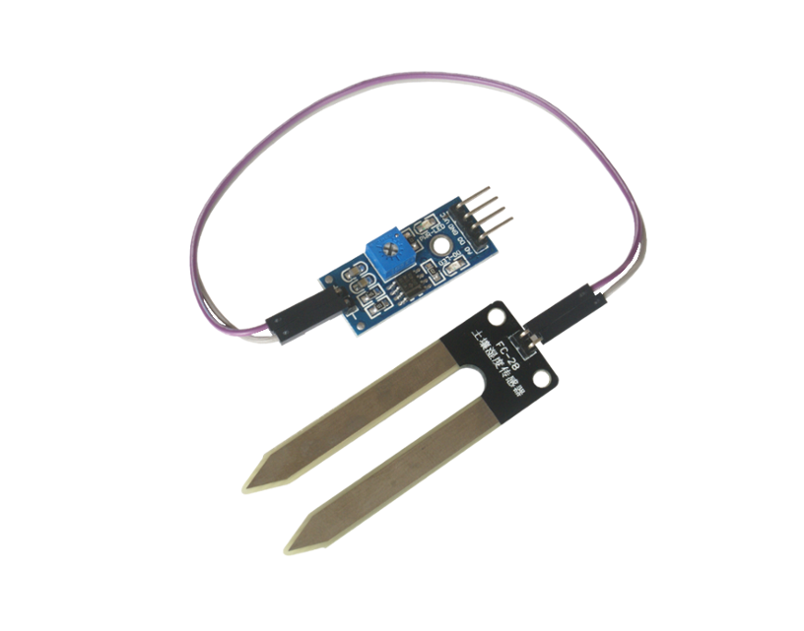
Solução proposta!
Sensor de temperatura e umidade com IOT
Gráfico em tempo real
Segurança para os cogumelos
Otimização de tempo
Portabilidade
Do you know what helps you make your point clear? Lists like this one:
● Because they’re simple
● You can organize your ideas clearly
● And because you’ll never forget it!
And the most important thing: the audience won’t miss the point of your presentation

Slide 6






Como o MushSensor funciona ?
O usuário cadastra-se no site
O sensor é instalado na estufa
Os dados capturados pelo sensor são armazenados em servidores
O usuário tem dados precisos sobre a umidade e temperatura da estufa
Esses dados são exibidos em tempo real e em média por hora na página web

Slide 7

Backlog
Ferramenta de gestão

Slide 8
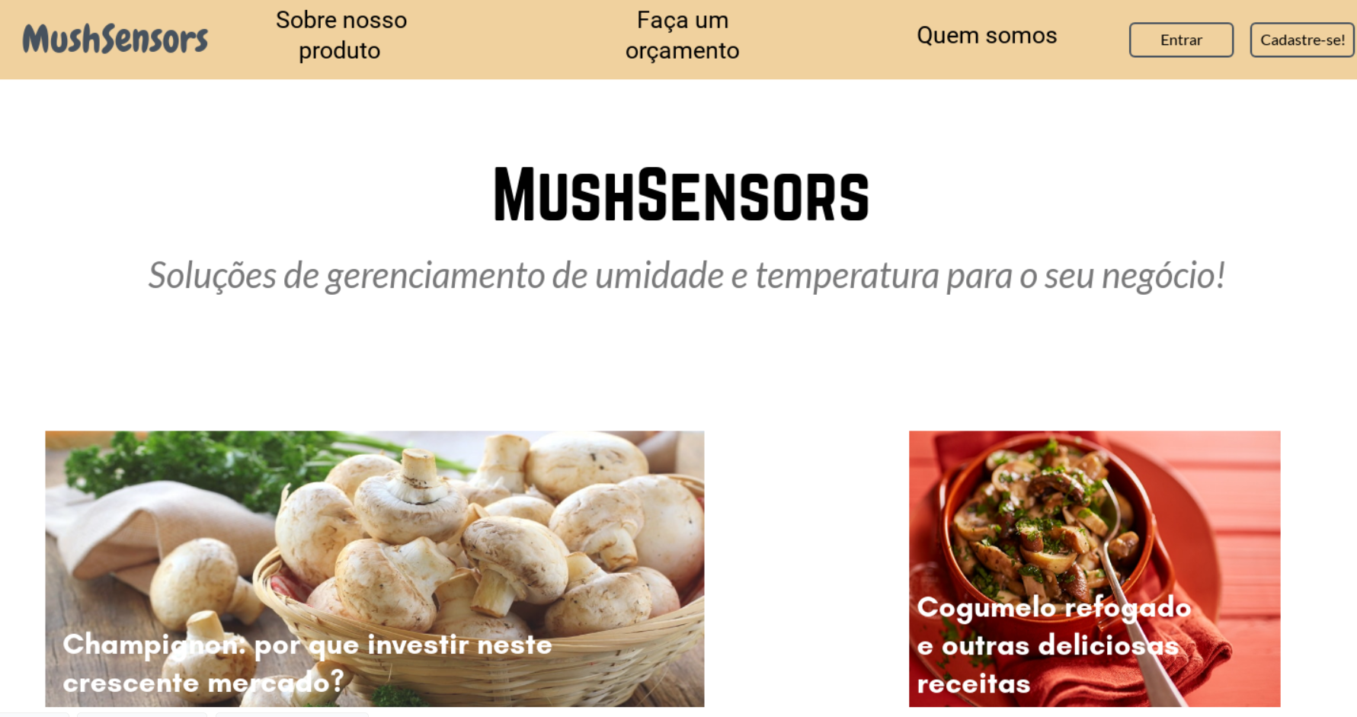
Site institucional

Slide 9

Simulador financeiro
Simulação de investimento e retorno

Slide 10

Banco de dados
Inserções e consultas

Slide 11
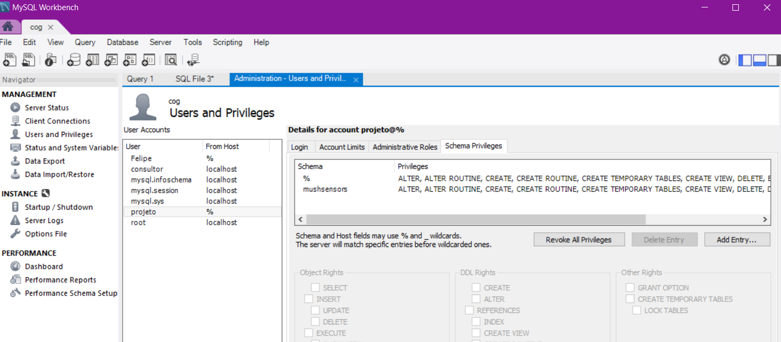

Slide 12
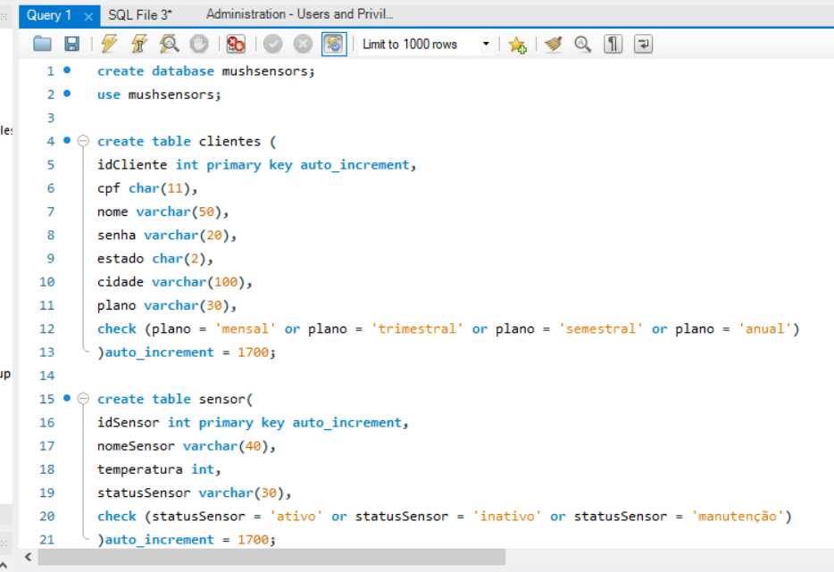

Slide 13
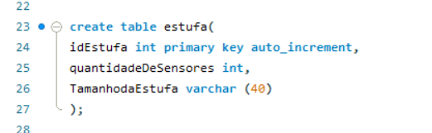

Slide 14

GitHub
Repositório do projeto

Slide 15
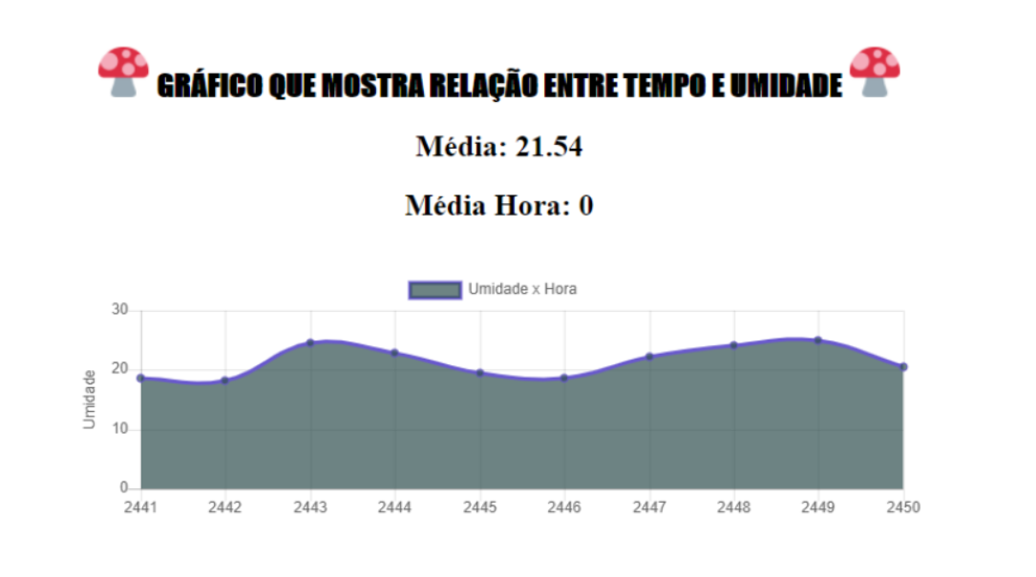
API
Gráfico em tempo real

Slide 16
Obrigado pela atenção!

